Slide 1




Análisis de Vinos: Argentina vs Italia

Slide 2
pre-entrega

Slide 3

Índice
1 | Abstract
2 | Preguntas e Hipotesis
3 | Metadata
4 | Análisis Exploratorio
5 | Insights y Recomendaciones

Slide 4
Abstract
Este proyecto de Data Science tiene como objetivo analizar un conjunto de datos sobre vinos de Argentina e Italia. La finalidad es responder preguntas clave relacionadas con las características, precios y puntuaciones de los vinos, identificando patrones que puedan ser útiles para la industria vitivinícola o para los amantes del vino.

Slide 5
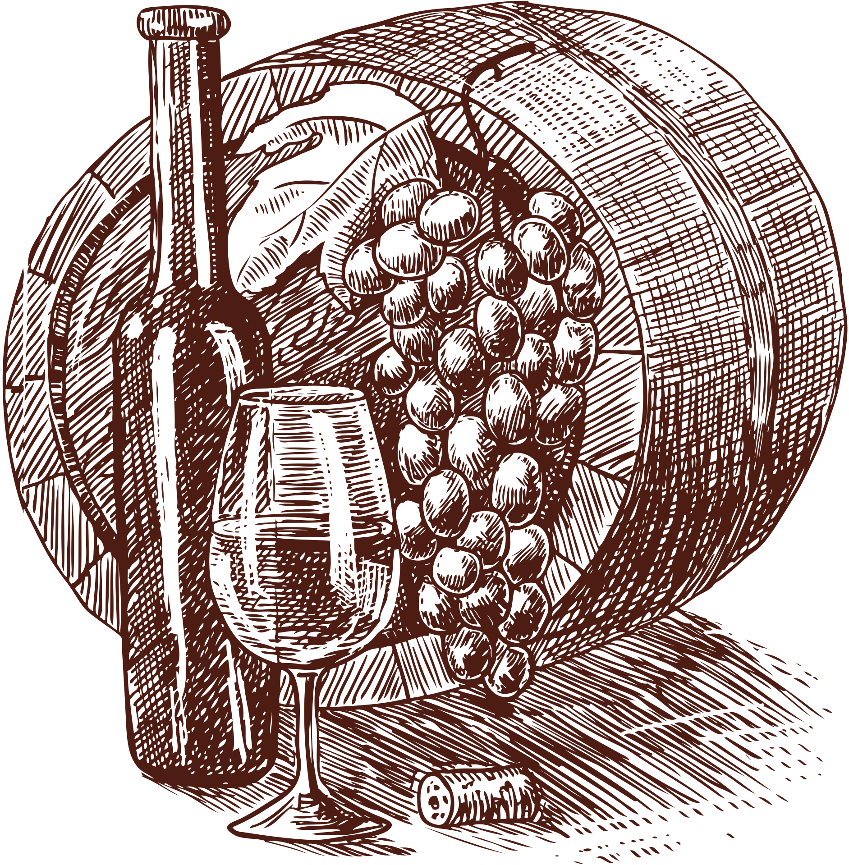
Preguntas
¿Cuáles son las variedades de uva más populares en Argentina e Italia?
¿Qué provincias producen los vinos mejor puntuados?
¿Existe una relación entre el precio y la puntuación de los vinos?
¿Cómo se distribuyen los precios en ambas regiones?
Hipotesis
Las variedades de uva más populares son Malbec en Argentina y Sangiovese en Italia.
Los vinos más caros tienden a obtener mejores puntuaciones. -Mendoza y Toscana producen los vinos con las puntuaciones más altas.
Los precios de los vinos italianos son más variables que los argentinos.

Slide 6
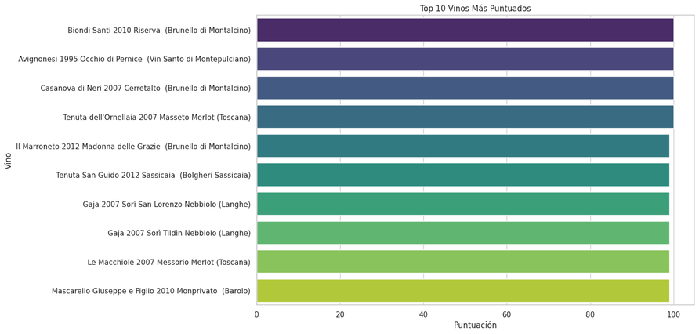
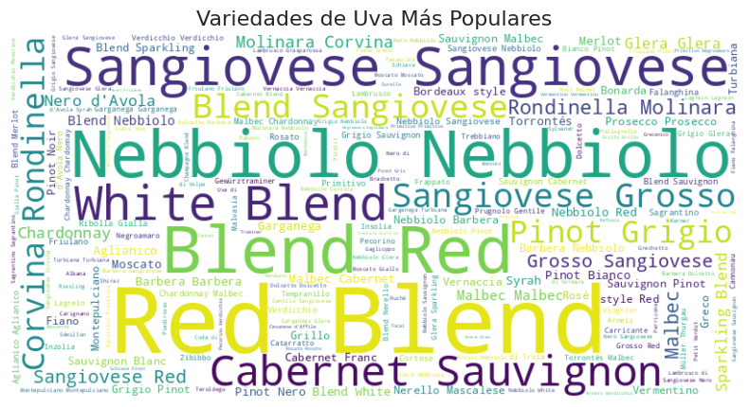
Metadata
Top
Variedades de uva

Slide 7
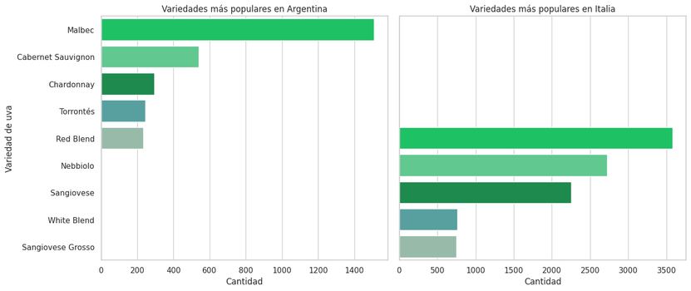
Variedades de uva más populares por país
Estos graficos nos muestran aquellas variedades mas populares tanto en Argentina como en Italia.
Lo interesante de estos graficos es que podemos observar cuales son las variedades mas consumidas, en Argentiana como es de publico conocimiento el MALBEC es la variedad mas consumida, mientras que en Italia podemos ver que el RED BLEND es la mas consumida

Slide 8
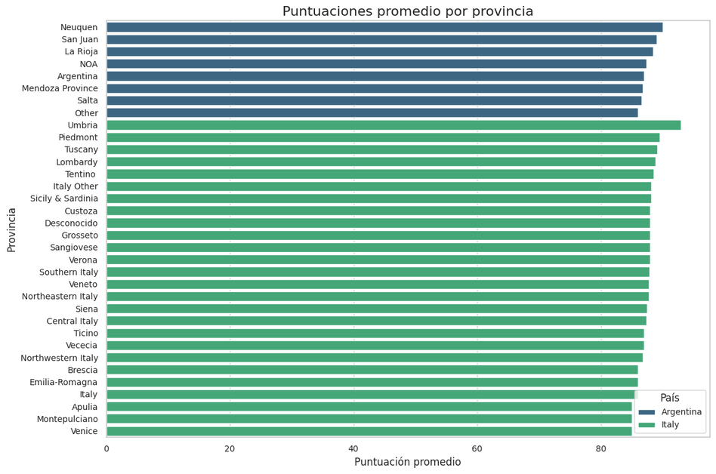
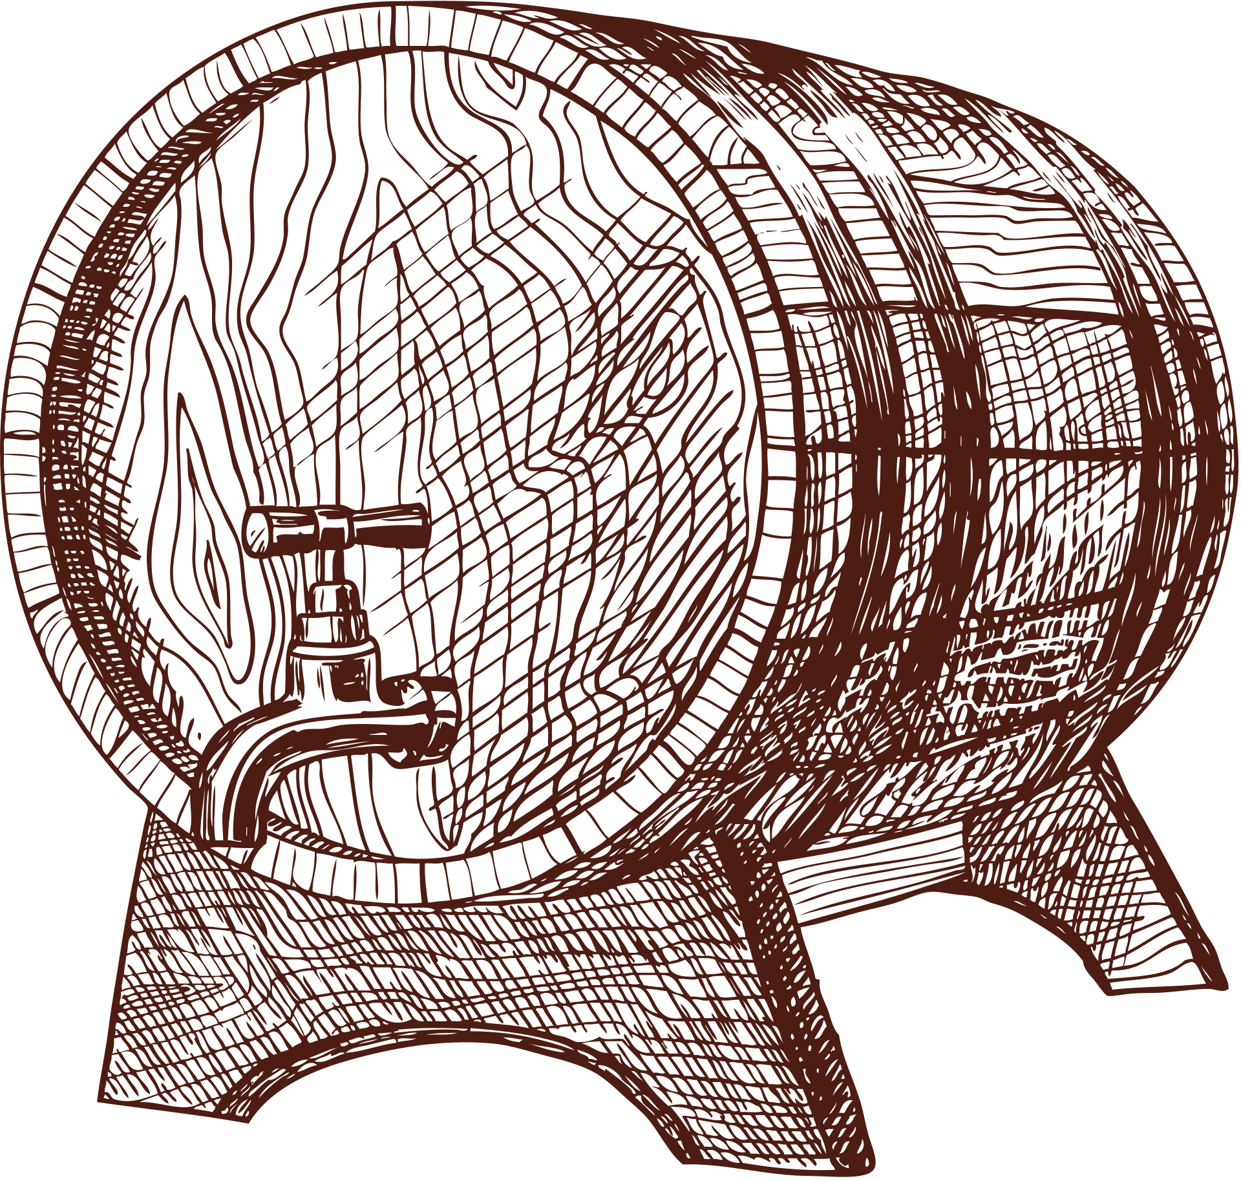
Provincias que producen los vinos mejor puntuados
La informacion que mas llama la atencion en este grafico es el hecho de que en Italia hay mas provincias productoras de vino, eso comparado con Argentina.
Ademas de que podemos observar que en Argentina la provincia que mas vino produce es Neuquen y en Italia es Umbria.

Slide 9
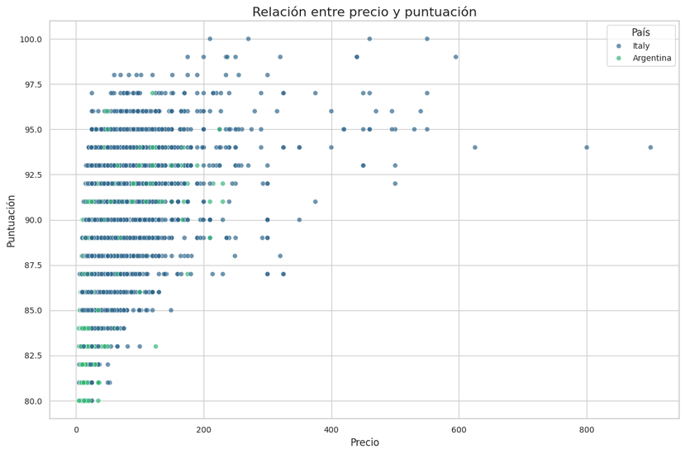
relación entre el precio y la puntuación
En este grafico podemos observar como se relaciona el precio con el puntaje. Los puntos nos muestran la relacion de que a mayor puntaje, mayor es el precio del vino. Se puede observar que cada pais esta representado con un color distinto. En Italia se presenta vinos que son mas caros pero sin embargo no tienen una puntuacion de 100

Slide 10
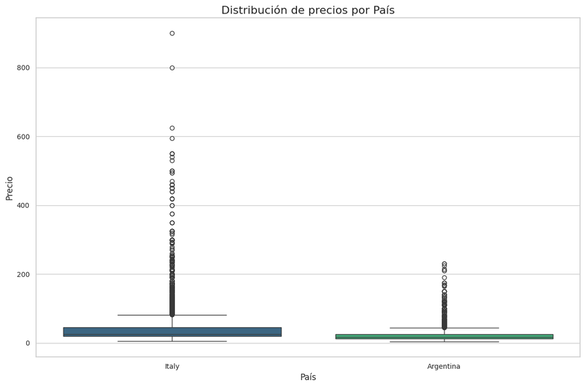

Distribucion de precios
Este Boxplot, nos sirve para poder apreciar que en Italia los precios varian mucho mas, sin embargo podemos ver que la distribucion de precios es mayor en los vinos mas economico. Misma situacion que sucede tambien en Argentina

Slide 11
Insights y Recomendaciones
Los análisis realizados nos han permitido identificar varias tendencias clave en la industria del vino, especialmente en relación con los precios, las puntuaciones y las regiones productoras.
Los precios de los vinos italianos presentan una mayor variabilidad en comparación con los argentinos, lo que podría indicar una mayor diversidad en el mercado de vinos italianos, que abarca desde opciones más asequibles hasta productos de lujo.

Slide 12
ENTREGA FINAL

Slide 13
Índice
1 | Ingieneria de atributos
2 | Machine Learning
3 | Otros modelos
4 | Conclusiones

Slide 14
Ingieneria de atributos
La ingeniería de atributos es un paso clave en el preprocesamiento de datos para mejorar el rendimiento del modelo. En este trabajo se realizaron las siguientes transformaciones:
✅ Codificación de Variables Categóricas
Se aplicó Label Encoding a variables como province, variety y winery para convertirlas en valores numéricos.
Esto permite que los modelos de Machine Learning puedan procesar información categórica.
✅ Normalización de Variables Numéricas
Se utilizó StandardScaler para normalizar la variable price, asegurando que tenga una media de 0 y desviación estándar de 1.
Esto mejora la estabilidad del modelo, evitando que valores extremos afecten la predicción.
✅ Manejo de Valores Nulos
Se reemplazaron valores faltantes en price y points con la mediana, asegurando que los datos sean representativos.
Se completaron valores vacíos en designation, province, variety y winery con la palabra "Desconocido", evitando eliminar información relevante.

Slide 15
machine learning
En esta sección, se entrenaron varios modelos de regresión para predecir la puntuación de los vinos.
✅ Entrenamiento del Modelo Base (Regresión Lineal)
Se utilizó como punto de referencia para comparar con otros modelos más avanzados.
Se encontró que tenía un bajo desempeño debido a la falta de una relación lineal clara entre las variables.
✅ Random Forest Regressor
Se probó como primer modelo avanzado, logrando un MSE de 3.99 y R² de 0.5085.
Este modelo captura relaciones no lineales mejor que la regresión lineal.
✅ Optimización con RandomizedSearchCV
Se ajustaron los hiperparámetros de Random Forest, mejorando su precisión.
Se encontró que 300 árboles (n_estimators) y max_depth=20 mejoraban el rendimiento del modelo.

Slide 16
otros modelos
Se probaron otros enfoques de Machine Learning para evaluar su desempeño:
✅ Gradient Boosting Regressor
Un modelo basado en árboles secuenciales que corrigió errores de predicciones anteriores.
Logró un MSE de 4.36 y R² de 0.4625, un rendimiento menor a Random Forest.
✅ XGBoost vs LightGBM
Se probó XGBoost (MSE: 4.01, R²: 0.5053) y LightGBM (MSE: 3.96, R²: 0.5120).
LightGBM obtuvo los mejores resultados, por lo que se optimizó aún más.
✅ Optimización de LightGBM con GridSearchCV
Se encontraron los mejores hiperparámetros:
n_estimators = 400
max_depth = 10
learning_rate = 0.1
Con estos ajustes, se logró un MSE de 3.94 y un R² de 0.5146, convirtiéndose en el mejor modelo.

Slide 17
conclusiones
✅ LightGBM optimizado es el mejor modelo
Explica el 51.46% de la variabilidad en la puntuación de los vinos.
Tiene un MSE de 3.94, lo que indica un margen de error bajo.
✅ Factores clave en la predicción
Precio: Se encontró que influye, pero no de manera lineal.
Provincia y variedad: Son variables fundamentales en la predicción.
✅ Mejoras posibles
Incorporar más variables, como clima o tipo de suelo.
Aplicar técnicas de feature engineering avanzadas.

Slide 18
gracias
lucas f. manrique aliaga

